Slide 2
Metsäkatoasetus ja TUONTI EU:n ulkopuolelta (osa I)
(tilanne 6/2025)
Ruokaviraston webinaari
Marko Lehtosalo
Shingo Masuda
metsä- ja markkinayksikkö, markkinaosasto
3.6.2025

Slide 3
Aiheet
Metsäkatoasetuksen perusteet ja tilannekatsaus
Marko Lehtosalo
  Ajankohtaista
  Asianmukaisen huolellisuuden järjestelmä
  Tuotteet
Metsäkatoasetuksen velvoitteita
Shingo Masuda
  DD-vakuutus
  Esimerkkejä
  Linkkejä

Slide 4
Metsäkatoasetus (EU Deforestation Regulation - EUDR)
Metsäkatoasetuksen perusteet ja tilannekatsaus

Slide 5
Yleistä metsäkatoasetuksesta
Tarkoitus on edistää maailmanlaajuisen metsäkadon vähentämistä, vähentää unionin osuutta kasvihuonekaasupäästöistä ja maailmanlaajuisesta luonnon monimuotoisuuden köyhtymisestä.
Asetuksella pyritään varmistamaan, että tuotteita ei ole tuotettu maalla, josta on hävitetty metsää tai jonka metsän tila on heikentynyt 31. joulukuuta 2020 jälkeen.
Toimijoilla on vastuu metsäkatovapaiden tuotantoketjujen varmistamisesta ja niiden on noudatettava asianmukaista huolellisuutta (tietovaatimus, riskinarviointi ja riskin vähentäminen) saattaessaan tuotteita markkinoille

Slide 6
Yleistä metsäkatoasetuksesta
Metsäkatoasetus pohjautuu hyvin pitkälti EU:n puutavara-asetukseen (EU Timber Regulation - EUTR)
EU:n puutavara-asetuksen tärkeimmät velvoitteet:
    Laittomasti korjatun puun tai sellaisesta valmistettujen tuotteiden saattaminen markkinoille EU:ssa on kielletty
    EU:n alueella toimijoiden on noudatettava asianmukaista huolellisuutta silloin, kun he saattavat puutuotteita ensimmäistä kertaa EU:n markkinoille
    Ostaessaan markkinoille jo saatettua puuta ja myydessään sen eteenpäin kauppiaan on säilytettävä tiedot siitä, keneltä tuote on ostettu ja kenelle se on myyty
Metsäkatoasetus tulee korvaamaan nykyisen puutavara-asetuksen ja tuo lisää velvoitteita toimijoille

Slide 7
EUDR-ajankohtaista
Komissio
  Usein kysyttyjen kysymysten (FAQ) neljäs versio
  Päivitetty komission ohjeasiakirja (Guidance)
  EUDR-tietojärjestelmän koulutustilaisuudet, ohjevideot ja käyttöopas
Maariskiluokitus julkaistiin 22.5., löytyy listana komission sivustolta
Ruokavirasto
  FAQ:n v3 FI-käännös valmistunut (SV-käännös valmisteilla), EUDR-tietojärjestelmän ohjevideot
  Järjestetään kohdennetumpia koulutuksia ja webinaareja vuoden 2025 aikana

Slide 8
Metsäkatoasetuksen toimeenpanoon valmistautuminen
Tällä hetkellä on käynnissä siirtymäaika, jonka aikana valmistaudutaan asetuksen soveltamisen alkamiseen (18/24 kk +12kk). Soveltaminen alkaa suurimmalta osin 30.12.2025.
Esitys kansalliseksi laiksi eduskuntaan elokuussa 2025, voimaantulo vuoden lopussa
Suomessa toimivaltaiseksi viranomaiseksi on joulukuussa 2023 nimetty Ruokavirasto

Slide 9
Metsäkatoasetus (EU Deforestation Regulation - EUDR)
- Asianmukaisen huolellisuuden järjestelmä

Slide 10
Asianmukainen huolellisuus (Due Diligence)
Asianmukainen huolellisuus koostuu tietovaatimuksesta, riskinarvioinnista ja riskin vähentämisestä, jota varten toimijoiden tulee perustaa nk. DD-järjestelmä (huom. Ei IT-järjestelmä, vaan "toiminnan ohjausjärjestelmä")
Noudattaminen on toimijoiden vastuulla
  Toimija = luonnollinen henkilö tai oikeushenkilö, joka kaupallisen toiminnan yhteydessä saattaa asianomaisia tuotteita markkinoille tai vie niitä
  Toimija = maahantuoja, viejä tai kotimaan toimija. Kts. tarkemmin Ruokaviraston sivustolla
Suurilla toimijoilla velvoite raportoida vuosittain julkisesti asianmukaisen huolellisuuden järjestelmästään (DD-järjestelmä)
Suurilla "kauppaa käyvillä" samat velvoitteet kuin toimijoilla
DD-järjestelmä = Asianmukaisen huolellisuuden järjestelmä DD-vakuutus = Asianmukaista huolellisuutta koskeva vakuutus

Slide 11
Tietovaatimukset
Asianmukaista huolellisuutta noudattaessaan toimijoiden pitää kerätä tuotteiden alkuperän todentamiseksi tietoja, joita ovat mm.
  Tuotteen kuvaus ja määrä
  Tuotantomaa ja tarvittaessa sen osat
  Maa-alueiden maantieteellinen sijainti (ns. geolokaatiovaatimus) missä kyseiset hyödykkeet ja tuotteet on tuotettu, sekä tuotantopäivä tai -ajanjakso
  Riittävän pätevät ja todennettavissa olevat tiedot siitä, että asianomaiset tuotteet ovat metsäkatovapaita
Asetus velvoittaa säilyttämään tiedot 5 vuoden ajan siitä, kun tuotteet on saatettu markkinoille tai viety
Asianmukaisen huolellisuuden tietovaatimukset, asetuksen artikla 9

Slide 12
Riskinarviointi ja riskin vähentäminen
Kerätyn tiedon perusteella toimijoiden on toteutettava riskinarviointi, jossa on otettava huomioon mm.
  Tuotantomaan riskitaso, metsäkadon ja metsien tilan heikkenemisen esiintyminen, onko alkuperäiskansoja tuotantomaassa, korruption yleisyys, tuotteiden toimitusketjun monimutkaisuus
Mikäli riski asetuksen vaatimusten vastaisuudelle on merkityksettömän alhaista suurempi, tuotteita ei saa saattaa markkinoille tai viedä
Riskin vähentämiseksi tulee toteuttaa toimenpiteitä esim. lisätietojen/-dokumenttien edellyttäminen, riippumattomien selvitysten tai tarkastusten tekeminen
Riskinarviointi/Riskin vähentäminen on dokumentoitava ja niitä on tarkistettava vähintään kerran vuodessa
Riskinarviointi ja riskin vähentäminen, asetuksen artiklat 10 ja 11

Slide 13

Mihin metsäkatoasetusta sovelletaan
  Hyödykekate:
    Puu
    Nautaeläimet
    Kaakao
    Kahvi
    Kumi
    Soija
    Öljypalmu
    Edellisistä jalostetut tuotteet (esim. suklaa, puiset huonekalut, nahka, renkaat, painetut paperituotteet)
  Linkki EUR-Lex:iin, josta asetuksen liite I löytyy: https://eur-lex.europa.eu/legal-content/FI/TXT/HTML/?uri=CELEX:32023R1115&qid=1692653134320

Slide 14
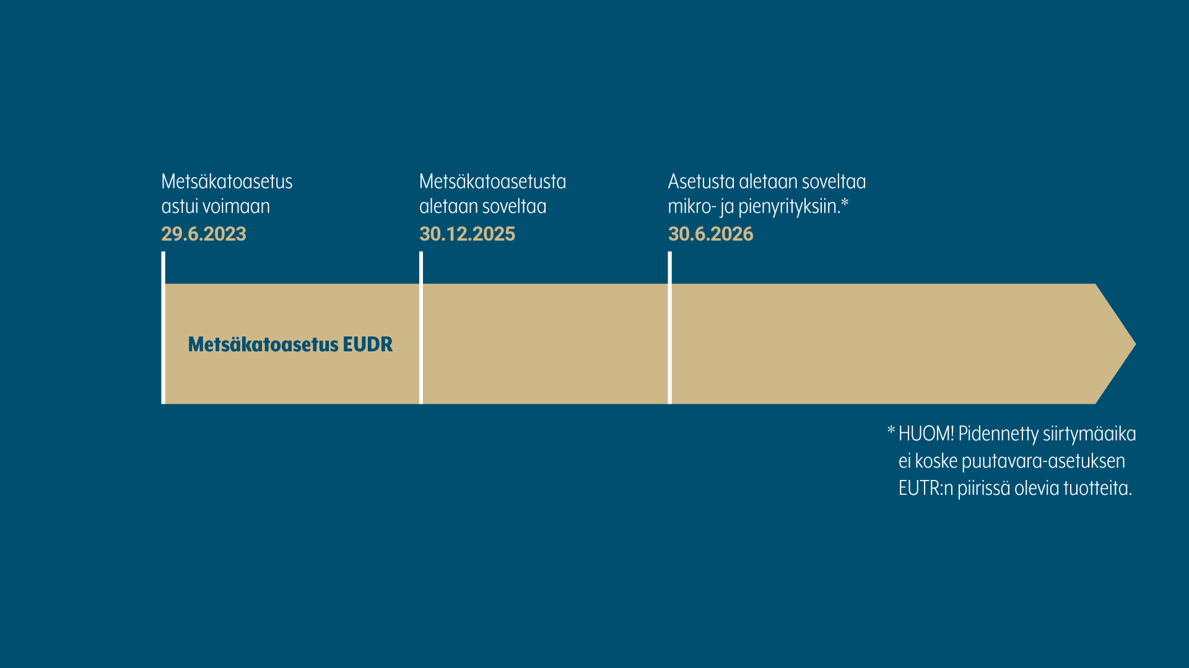
Esimerkki: soveltamisen alkaminen
  Metsäkatoasetus tuli voimaan 29.6.2023.
  Soveltaminen alkaa 30.12.2025.
  Poikkeus pienille ja mikroyrityksille: muut kuin puutavara-asetuksen tuotteet soveltaminen alkaa 30.6.2026.
  Puutavara-asetusta on sovellettu n. 10 vuotta. Asetuksen piiriin kuuluu iso osa EUDR:n puu-hyödykkeen tuotteista, mutta eivät kaikki. Esim. HS 4402 puuhiili ja HS 49 paperiset kirjat, lehdet yms.
Esimerkki poikkeuksesta: Pienyritys A maahantuo HS 4402 puuhiiltä EU:n ulkopuolelta. EUDR:n soveltaminen alkaa 30.6.2026.

Slide 15
Kertausta velvoitteista
Toimijoiden tulee noudattaa asianmukaista huolellisuutta (tietovaatimus, riskinarviointi ja riskin vähentäminen) saattaessaan tuotteita markkinoille tai viedessään tuotteita EU:n ulkopuolelle
  Kerätyt tiedot säilytettävä 5 vuoden ajan
  Riskinarviointi ja riskin vähentäminen on dokumentoitava sekä tarkistettava vähintään kerran vuodessa
Markkinoille saattamisen tai viennin yhteydessä ”DD-vakuutus” komission tietojärjestelmään
  Suurilla toimijoilla velvoite raportoida vuosittain julkisesti asianmukaisen huolellisuuden järjestelmästään
  Suurilla kauppaa käyvillä vastaavat velvoitteet kuin toimijoilla

Slide 16
Tärkeät ajankohdat
Asetus tuli voimaan 29.6.2023
Kansallisen säädösvalmistelutyöryhmän 1. kokous 3.10.2023
    MMM:n hankesivut Metsäkatoasetuksen kansallisen täytäntöönpanon työryhmä
Ruokavirasto nimettiin toimivaltaiseksi viranomaiseksi 13.12.2023
Vuoden 2024 loppupuolella rekisteröityminen EUDR-tietojärjestelmään mahdollista
Soveltaminen alkaa 30.12.2025
    Tietyin poikkeuksin soveltaminen alkaa 6 kuukautta myöhemmin
    Nykyisen puutavara-asetuksen soveltamista koskee poikkeussäädökset ja tietyin ehdoin asetusta sovelletaan vuoden 2027 loppuun saakka
Uudelleentarkastelut 1/2/5 vuoden kuluttua asetuksen voimaantulosta (mm. mahdolliset lisäykset tuotelistaukseen)

Slide 17
”Next steps”
Käy asetuksen liite I läpi! Eli selvitä ensimmäisenä, että kuulutko asetuksen velvoitteiden piiriin:
    Asetusta sovelletaan niihin tuotteisiin, joiden tullinimike on listattu asetuksen liitteessä I.
    Esimerkiksi vene, jonka valmistukseen on käytetty vaneria, ei kuulu asetuksen rajoituksen piiriin.
Selvitä asetuksen tarkoittama roolisi (roolisi voi olla esim. maahantuoja, viejä, kotimainen tuottaja, jatkojalostaja tai kauppaa käyvä), joka määrittelee velvoitteesi
Valmistaudu soveltamisen alkamiseen hyvissä ajoin
    Selvitä tuotteidesi alkuperä ja koko toimitusketju
    Rekisteröidy EUDR -tietojärjestelmään hyvissä ajoin ennen soveltamisen alkamista

Slide 18
Metsäkatoasetus (EU Deforestation Regulation - EUDR)
Asetuksen velvoitteita

Slide 19
DD-vakuutus
DD-vakuutus=Due Diligence Statement=DDS=asianmukaista huolellisuutta koskeva vakuutus
  Sähköinen nettilomakkeella tehtävä ilmoitus, joka tehdään EUDR-tietojärjestelmässä ennen markkinoille saattamista
DD-vakuutuksen tekeminen ennen markkinoille saattamista
  Tuonnin yhteydessä ennen tullausta (EU:n ulkopuolelta)
    Tulli ei käsittele tullausilmoitusta ilman DD-viitenumeroa
  Suuryritykset myös sisäkaupan ja jatkojalostuksen yhteydessä
  Kotimaan tuotannon yhteydessä (käytännössä vain puu ja nautakarja)

Slide 20
DD-vakuutus
DD-vakuutuksella ilmoitetaan: toimijan tiedot, tuotetiedot ja alkuperätiedot
DD-vakuutuksella myös vakuutetaan, että toimija on noudattanut asianmukaista huolellisuutta ja että riskiä (3 artiklan a tai b alakohdat) ei ole havaittu lainkaan tai on havaittu vain merkityksettömän alhainen riski
DD-vakuutuksen viitenumero toimitetaan ostajalle, joka myös kuuluu EUDR-velvoitteiden piiriin, esim. kauppa. Kuluttajalle ei tarvitse toimittaa viitenumeroa
Asetuksen liitteessä II on lueteltu DD-vakuutuksella ilmoitettavat tarkat tiedot

Slide 21
DD-vakuutus
EUDR-tietojärjestelmä
  Kirjautumissivu: https://eudr.webcloud.ec.europa.eu/tracesnt/login
  Huom! Kirjautumislinkki on eri, kuin muilla TRACES-palveluilla
Rekisteröityminen
  Katso ohjevideo Ruokaviraston sivulta: www.metsäkatoasetus.fi /DD-vakuutus.
  Ensimmäinen ohjevideo valmis, seuraavat valmisteilla.
  Komission sivustolta ohjeet englanniksi: https://green-business.ec.europa.eu/deforestation-regulation-implementation/information-system-deforestation-regulation_en

Slide 22
DD-vakuutus
EUDR-tietojärjestelmää voi jo käyttää
  Rekisteröidy hyvissä ajoin ja vältä loppuruuhka
  Myös "oikeita" DDS:ä voi tallentaa jo tämän vuoden aikana
  Varamenettelyt luodaan myös
Myös EUDR-testiympäristö harjoittelua varten
  Linkki: https://acceptance.eudr.webcloud.ec.europa.eu/tracesnt/
  Testiympäristössä tehtävät DDS:t eivät ole juridisesti sitovia
  Rekisteröityminen ja käyttäjien lisääminen pitää tehdä testiympäristöön samoin, kuin tuotantoympäristöön

Slide 23
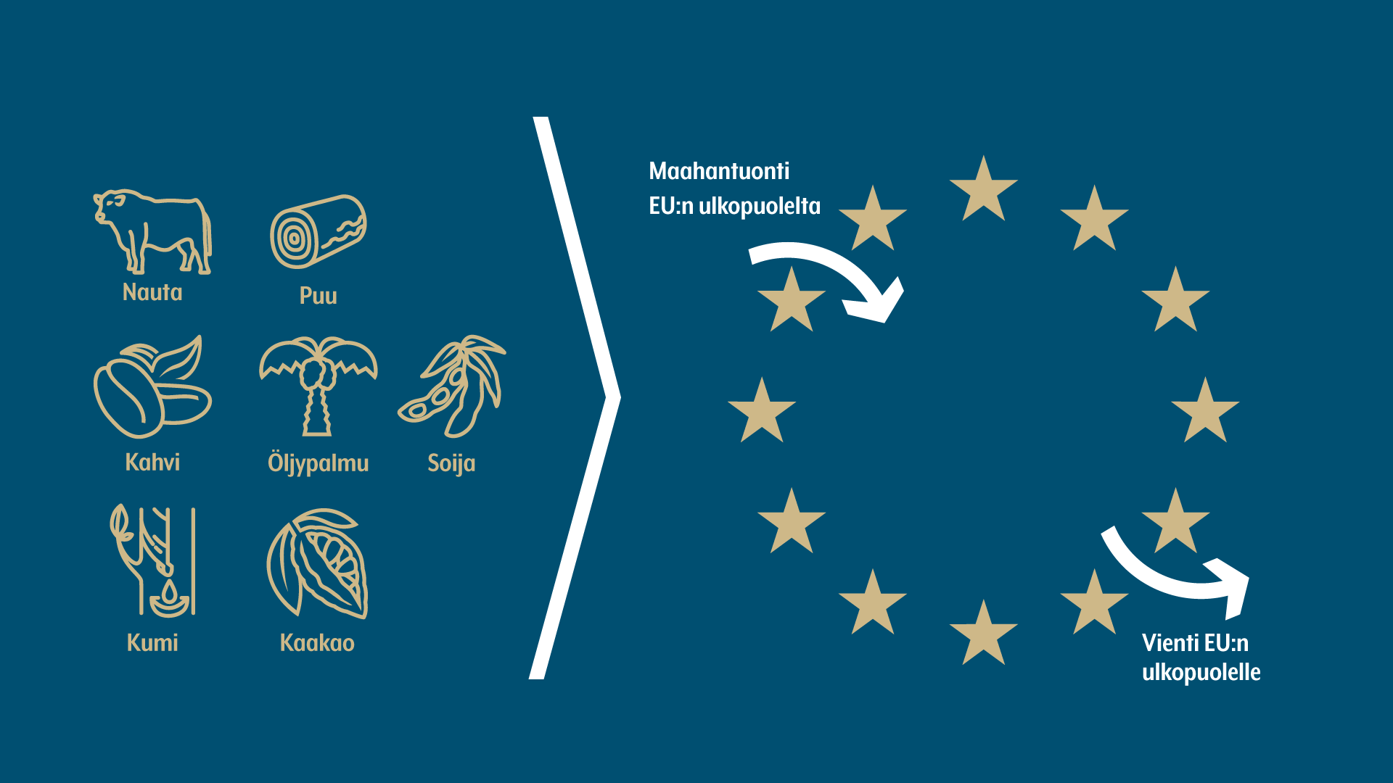
Esimerkki: ”perustuonti” EU:n ulkopuolelta
Yrityksellä A on huonekalujen tuontia Indonesiasta Suomeen
  A noudattaa asianmukaista huolellisuutta ennen hankintaa
  A tallentaa DD-vakuutuksen ennen tullausta
  A:n kokoluokalla ei ole merkitystä, kun kyseessä on tuonti EU:n ulkopuolelta
  A toimittaa DD-viitenumeron EUDR-asiakkaalleen*
  *asiakas, joka on itsekin EUDR piirissä

Slide 24
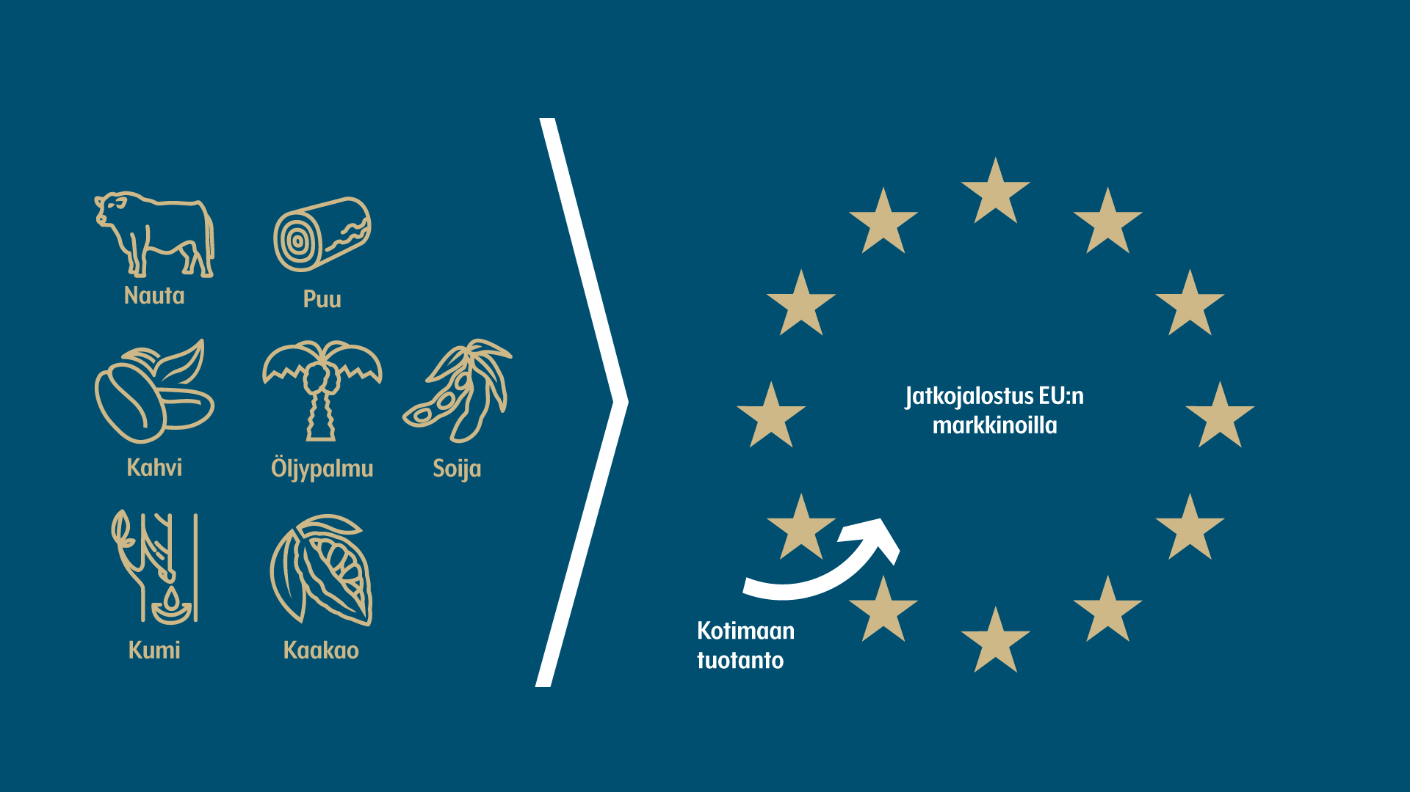
Esimerkki: maahantuonti, jatkojalostus ja myynti
  Maahantuoja A tuo EU:n alueelle palmuöljyä ja myy sen saippuavalmistajalle B
    A on noudattanut asianmukaista huolellisuutta ja tekee tullauksen yhteydessä DD-vakuutuksen palmuöjlystä, joka kuuluu EUDR piiriin
    B käyttää kaiken ostamansa palmuöljyn saippuan valmistamiseen, joka ei kuulu EUDR piiriin
    B:llä ei ole EUDR-velvoitteita, mutta A:n täytyy tallentaa tieto siitä, kenelle on myyty

Slide 25
Esimerkki: maahantuonti, jatkojalostus ja myynti
  Maahantuoja A tuo EU:n alueelle kumia ja myy sen rengasvalmistajalle B
    A on noudattanut asianmukaista huolellisuutta ja tekee tullauksen yhteydessä DD-vakuutuksen kumista, joka kuuluu EUDR piiriin
    B käyttää kumin renkaiden valmistamiseen, joka kuuluu EUDR piiriin
    B kuuluu velvoitteiden piiriin, joten A antaa DD-vakuutuksen viitenumeron ostajalle

Slide 26
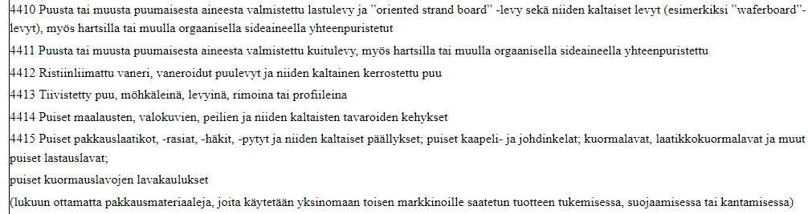
Esimerkki: Tuotteen pakkaukset (FAQ 32)
  Maahantuoja A tuo EU:n alueelle auton varaosia, jotka on pakattu puulaatikkoon
    tullaus tapahtuu auton varaosan tullinimikkeellä
    puupakkaus on yksinomaan tuotteen pakkaamiseen ja suojaamiseen tarkoitettu, eli EI kuulu EUDR-velvoitteiden piiriin
    kartonkipakkauksista ja pahvilaatikoista ja kuormalavoista sama tulkinta
  Maahantuoja A tuo EU:n alueelle puulaatikoita (HS 4415)
    tullaus tapahtuu puulaatikoiden tullinimikkeellä
    A:lla on normaalit EUDR:n mukaiset velvoitteet

Slide 27
Lisätietoa eli linkkejä
Ruokaviraston EUDR-sivusto
  Metsäkatoasetuksen ABC
  Komission FAQ ja Guidance
Tilaa Ruokaviraston EUDR-uutiskirje tästä
Ruokaviraston webinaarit (2025), yhteistyössä toimialajärjestöjen kanssa järjestettävät webinaarit
Yhteydenotot sähköpostiosoitteeseen EUDR@ruokavirasto.fi

Slide 28
Lisätietoa eli linkkejä
  Komission EUDR-sivusto
    https://green-forum.ec.europa.eu/deforestation-regulation-implementation_en (tietojärjestelmä, FAQ, Guidance…)
  Komission opas PK-sektorille
    https://green-business.ec.europa.eu/deforestation-regulation-implementation/factsheet-smes_en
  Linkki itse asetukseen
    https://eur-lex.europa.eu/legal-content/FI/TXT/HTML/?uri=CELEX:32023R1115&qid=1713339634266
  Yrityskokoluokkien määrittely Suomessa, kirjanpitolaki
    https://www.finlex.fi/fi/lainsaadanto/1997/1336#chp_1__sec_4bv20240605__heading
  Muita EUDR sivustoja esim. Preferred by Nature:n www-sivusto
    https://preferredbynature.org/EUDR
  Tietoa tullinimikkeistä
    https://tulli.fi/yritysasiakkaat/tullinimikkeet

Slide 29
Ennakkokysymyksiä
  Koskeeko tämä DD asetus tällä hetkellä jo kasvintarkastuksen alaisia polttopuita CHEDD-PP luvilla?
    Kyllä koskee. Samoja tuotteita voi säädellä useampikin säädös.
  Tarkennukset käytännön asioihin: - Minkä kokoisia yrityksiä koskee. - Mitkä toimenpiteet vaaditaan ja millä aikataululla.
    EU:n ulkopuolelta tuotaessa kaiken kokoisia yrityksiä. Asianmukainen huolellisuus ja DD-vakuutus ovat keskeiset vaatimukset. Soveltaminen alkaa 30.12.2025, mikroilla ja pienillä 6kk myöhemmin.
  Onko webinaari myös englanniksi tai olisiko sen tallenteeseen esimerkiksi mahdollista saada tekstitykset?
    Toistaiseksi webinaarit ovat vain suomeksi. Sivustollamme on materiaalia ruotsiksi sekä englanniksi. Komission sivustolla kaikki materiaali on englanniksi.

Slide 30
Ennakkokysymyksiä
  Mikäli lelussa on osa puusta - kuuluuko a) valmis tuote EURD piiriin b) Puu-osa komponentit EUDR-Piiriin (Eli osan hankinta ja tuonti)?
    Asetuksen liitteessä on lueteltu nimikkeet, jotka kuuluvat velvoitteiden piiriin. Jos "valmis tuote" sisältää puuta, mutta nimike ei ole liitteessä, se ei kuulu EUDR piiriin.
  Koskeeko asetus myös nahkalaukkuja, nahkalompakoita ja nahkavöitä?
    Sama vastaus, kuin edellä.
  Tämä on samassa trases järjestelmässä kuin luomu?
    EUDR-tietojärjestelmällä on oma erillinen kirjautumissivu. Näkymä on kyllä hyvin samankaltainen.
Koskeeko nämä asetukset myös EU-n sisältä tulevia tuotteita?
    Kyllä koskee, jos myös myyt asetuksen piiriin kuuluvaa tuotetta edelleen. Velvoitteet ovat enimmäkseen vähäisempiä kauppaa käyvän velvoitteita, eli lähinnä viitenumeroiden kuljettaminen ketjussa. Katso tarkemmin sivustoltamme.

Slide 31
Ennakkokysymyksiä
  Tuomme paperitarvikkeita maahan Aasiasta (Japani, Taiwan, Kiina,, Malesia) pääsääntöisesti pieniltä tuottajilta. Pitääkö näiden pienten tuottajien nyt teettää sertifikaatit tuotteistaan? Voi olla että eivät halua ryhtyä toimenpiteisiin koska Eurooppa ei ole kuitenkaan heille yleensä niin iso osa myynnistä
    EUDR ei suoraan velvoita kolmannen maan yrityksiä. Sertifikaatit voivat olla hyvä osa maahantuojan asianmukaista huolellisuutta
  Maahantuomme Kiinasta tuotteita. Nämä tulevat yleensä rahtina ja on pakattu puulaatikkoihin (4415 Puiset pakkauslaatikot, -rasiat, -häkit, -pytyt ja niiden kaltaiset päällykset; puiset kaapeli- ja johdinkelat; kuormalavat, laatikkokuormalavat ja muut puiset lastauslavat). Miten pystymme varmistamaan, että kiinalainen toimittaja on pakannut tavarat EU:n metsäkatoasetusta noudattaviin puupakkauksiin? Miten toimittaja pystyy todistamaan, että pakkaukset ovat metsäkatoasetuksen mukaisia?
    Myös kuormalavat (kuten pakkaukset), joita käytetään tuotavien tuotteiden kuljettamiseen/suojaamiseen, eivät ole EUDR piirissä
  1) Jos tuon maahan EU:ssa valmistettuja tuotteita jotka ilmoitusvastuun piirissä, teemmekö itsekin yrityksenä ilmoituksen vaikka sen tekee tuotteen EU:ssa sijaitseva valmistaja. 2) koskeeko asetus vain ko. taric-koodilla alkavia tuotteita eikä kaikkia tuotteita jotka sisältävät esim. kaakaota tai palmuöljyä?
    Vain suuryritykset tekevät EU:n sisäkaupassa uuden DD-vakuutuksen. Pienemmät kuljettavat aiempaa DD-viitenumeroa toimitusketjussa. Asetus koskee ainoastaan liitteessä lueteltuja tuotteita

Slide 32
Ennakkokysymyksiä
  Tuomme asetuksen piiriin kuuluvia tuotteita pääasiassa vain EU:sta, joten roolimme on Kauppaa käyvä. Tuomme muutamaa tuotetta EU:n ulkopuolelta: Turkista, Englannista & Norjasta, joten onko roolimme näiden tuotteiden kohdalla Toimija?
    Kyllä, maahantuoja on EU:n ulkopuolelta tapahtuvassa tuonnissa asetuksen tarkoittama toimija.
  Mitä ja ketä metsäkatoasetus koskee
    Toivottavasti tämä webinaari antoi vastauksia
  Mikä on suoraviivaisin ja yksinkertaisin tapa laittaa huolellisuusvelvoitejärjestelmä pystyyn lyhyessä ajassa
    Jos järjestelmän laatiminen itse tuntuu haastavalta, apua voinee kysyä alan konsulteilta, tai toimialajärjestöiltä.
  Miten tämä asetus nyt konkreettisesti vaikuttaa ammattikeittiöiden toimintaan? Miten tähän tulee ammattikeittiöissä varautua?
    Jos ammattikeittiön valmistamat tuotteet eivät ole asetuksen liitteessä lueteltuja tuotteita, ettekä toimi itse maahantuojana, asetus ei koske lainkaan.

Slide 33
Ennakkokysymyksiä
  Ostamme pahvia ja paperia eurooppalaisilta toimittajilta. Valmistamme ostetusta materiaalista tuotteita, jotka eivät kuulu metsäkatoasetuksen piiriin (lautapelejä). Kuuluuko meidän pyytää DD-tiedot pahvi- ja paperitoimittajilta?
    Jos valmistamanne tuotteet eivät ole asetuksen liitteessä lueteltuja tuotteita, ettekä toimi itse maahantuojana EU:n ulkopuolelta, asetus ei koske teitä lainkaan.
  Voiko nahkajalkineiden maahantuoja joutua missään tilanteessa asetuksen raportointivelvoitteen alaiseksi.
    Asetuksen liitteessä ei ole nahkajalkineita, eli ne eivät kuulu velvoitteiden piiriin. Asetuksen liitteeseen tullee jossain vaiheessa muutoksia, mutta tarkempaa tietoa ei ole.
  Miten varmistun siitä mihin ryhmään yrityksemme kuuluu? Velvoitteet? Mitä tietoja tulee tuotteiden perustietoihin kerätä ja onko samat tiedot niitä mitä toimituksen yhteydessä tulee antaa.
    Toivottavasti tämä webinaari antoi vastauksia
  Naudanliha leikkeleiden, tarvittavat merkinnät ja toimenpiteet ,kun tuote tulee EU alueelta.
    Itse tuotteisiin asetus ei aseta merkintävaatimuksia

Slide 34

KIITOS! www.ruokavirasto.fi/EUDR
EUDR@ruokavirasto.fi

